Slide 1

Analysis of gender inequality in Colombia
Andrés Argúmero
Angélica Mora
Carlos SanMartin
Daniel Perico
Emiro Chica
José Campo

Slide 2

“La culpa no era mía, ni donde estaba, ni como vestía. El violador eras tú.” (n/a. Un violador en tu camino, Chile, 2019)
Obtained from (https://www.latercera.com/la-tercera-domingo/noticia/la-culpa-no-mia-la-catarsis-activo-lastesis/929502/)
Notes:
Empezamos con esta pegajosa canción que probablemente han escuchado últimamente.
Esta canción se dio recientemente en Chile durante una protesta feminista en la cual las mujeres marchaban no solo en contra de los feminicidios y otros crímenes en contra de las mujeres, sino también, porque buscan una igualdad de condiciones entre ellas y los hombres.
Esta situación no es única de Chile, en Colombia la última marcha feminista ocurrió hace un mes donde se protestaban las mismas razones.

Slide 3
Question
Which factors contribute to gender inequality in Colombia?
Notes:
Además de entender cómo se percibe la inequidad de género en la sociedad, también es necesario encontrar cuáles son los factores que mayor afectan, para que se puedan crear planes de contingencia que ayuden a contrarrestar la inequidad.

Slide 4
Sources
DANE 2018 population census, containing variables such as working status, education, marital status, number of children, healthcare, geographic location, etc.
Notes:
Los datos que se emplearán para responder la pregunta formulada serán los datos del censo realizado en el 2018 por el Departamento Administrativo Nacional de Estadística (DANE)

Slide 5
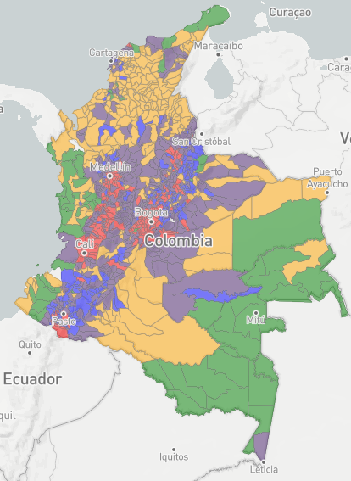
Grouping municipalities
Municipalities were grouped given the indicators:
Healthcare
Work
Education
Notes:
Inicialmente se decidió agrupar los municipios en Colombia a través de indicadores de educación, trabajo y salud en la población.
Esto con el fin de realizar una comparación de inequidad de género también al nivel socio-económico.
Para fines prácticos decidimos escoger los grupos con mejores y peores indicadores en Colombia.

Slide 6
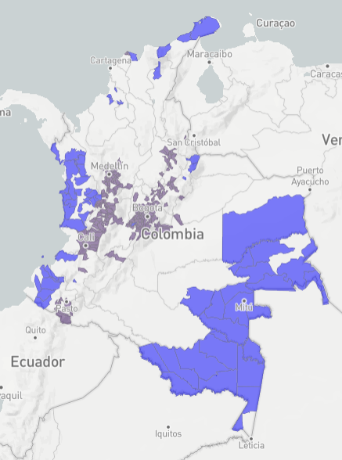
Grouping municipalities
Municipalities were grouped given the indicators:
Healthcare
Work
Education
Notes:
Inicialmente se decidió agrupar los municipios en Colombia a través de indicadores de educación, trabajo y salud en la población.
Esto con el fin de realizar una comparación de inequidad de género también al nivel socio-económico.
Para fines prácticos decidimos escoger los grupos con mejores y peores indicadores en Colombia.

Slide 7
Living the path to equality
Success:
Advanced studies (technical, professional and posgraduate)
Paid job
Professional Healthcare (Medical doctors, pharmacists)

Slide 8
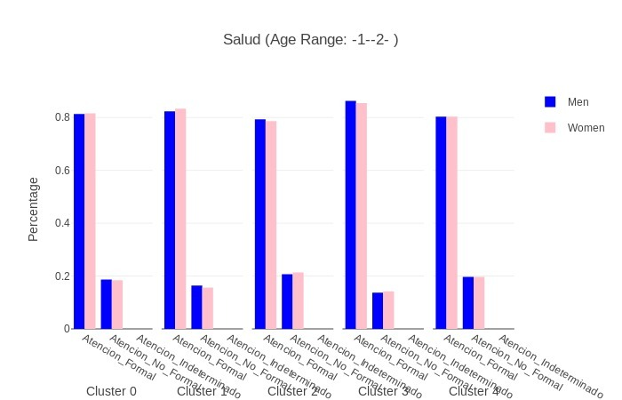
Ages 0 – 9 Professional healthcare
 | Male | Female
High Rank | 86.3% | 85.5%
Low Rank | 79.3% | 78.6%
The differences in gender are not significant.
Notes:
No hay diferencias de sexo en la atención de salud, pero como pueden ver el grupo de indicadores altos posee una atención al paciente de 0 a 9 años de 85% mientras que el otro grupo de 78%

Slide 9
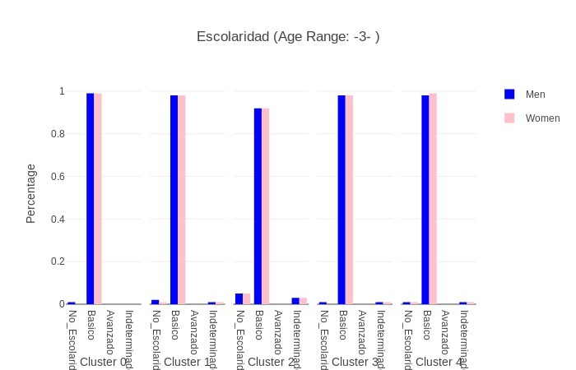
Ages 10 – 14 Education
 | Male | Female
High Rank | 98.3% | 98.5%
Low Rank | 91.8% | 92.2%
The differences in gender are not significant.
Notes:
En esta edad, a pesar que la tasa de ausentismo en las escuelas es baja para el cluster 3, teniendo en cuenta que a esta edad las mujeres adolescentes comienzan a desarrollarse y tener hijos, los hijos se vuelven un factor significativo para dejar el colegio.

Slide 10
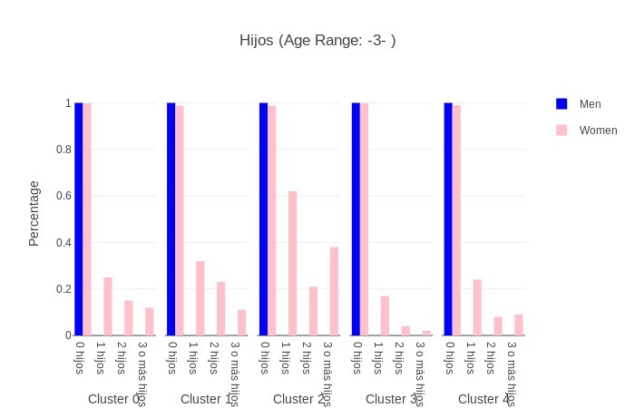
Ages 10 – 14 Children
 | No Children | Children
High Rank | 99.8% | 0.2%
Low Rank | 98.8% | 1.2%
Childbirth is related to school drop-out.
60.000 female adolescents have at least 1 children.
Notes:
En esta edad, a pesar que la tasa de ausentismo en las escuelas es baja para el cluster 3, teniendo en cuenta que a esta edad las mujeres adolescentes comienzan a desarrollarse y tener hijos, los hijos se vuelven un factor significativo para dejar el colegio.
At this age, already a ~1000 Young women have 3+ children

Slide 11
Age 20 Successfulness
Only 75.2% of women are successful (educated, receive professional healthcare).
Notes:
Statistic of 20y/o with good healthcare, education and no children.
A pesar de que los factores anteriormente vistos no eran percibidos como significativos, ahora podemos notar que con el paso del tiempo estas gap se hacen mas grandes, dado que ahora X% de la población ha podido estudiar y tener buena salud a sus 20 años.

Slide 12
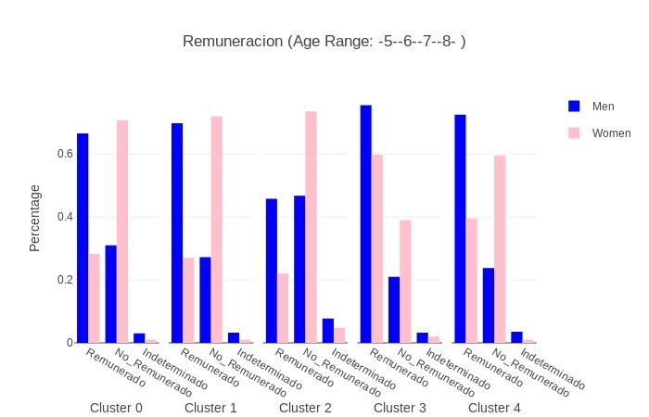
Ages 20 - 39 Educated paid workers
 | Male | Female
High Rank | 75.0% | 59.0%
Low Rank | 44.3% | 21.4%
Gender defines whether the person will get a paid job after completing advanced education.

Slide 13
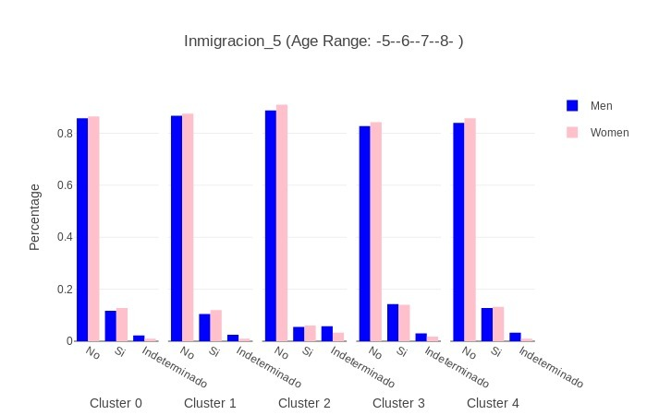
Ages 20 - 39 Inmigration
 | Male | Female
High Rank | 14.3% | 14.1%
Low Rank | 5.5% | 6.0%
Men and Women look after better opportunities equally when migrating.

Slide 14
Ages 40 - 59 Household work
 | Male | Female
High Rank | 7.2% | 28.1%
Low Rank | 32.4% | 53.1%
Marriage influences towards household work.
Over 3200 women are postgraduate, married and dedícate to household

Slide 15
Ages 40 - 59 Labor rivalry
Education level | Male | Female
Uneducated | 1.9% | 1.0%
Basic education | 58.3% | 33.4%
Advanced education | 25.0% | 22.5%
Women need more preparation on education in order to have the same competivity as men.

Slide 16
Conclusions
On early ages, there is no significant difference over services for children although the small accumulation does not mean it shouldn’t be taken into account.
On adolescent age more support should be offered to women with children.

Slide 17
Thank you
http://ec2-54-201-96-238.us-west-2.compute.amazonaws.com:5011/

